Slide 1
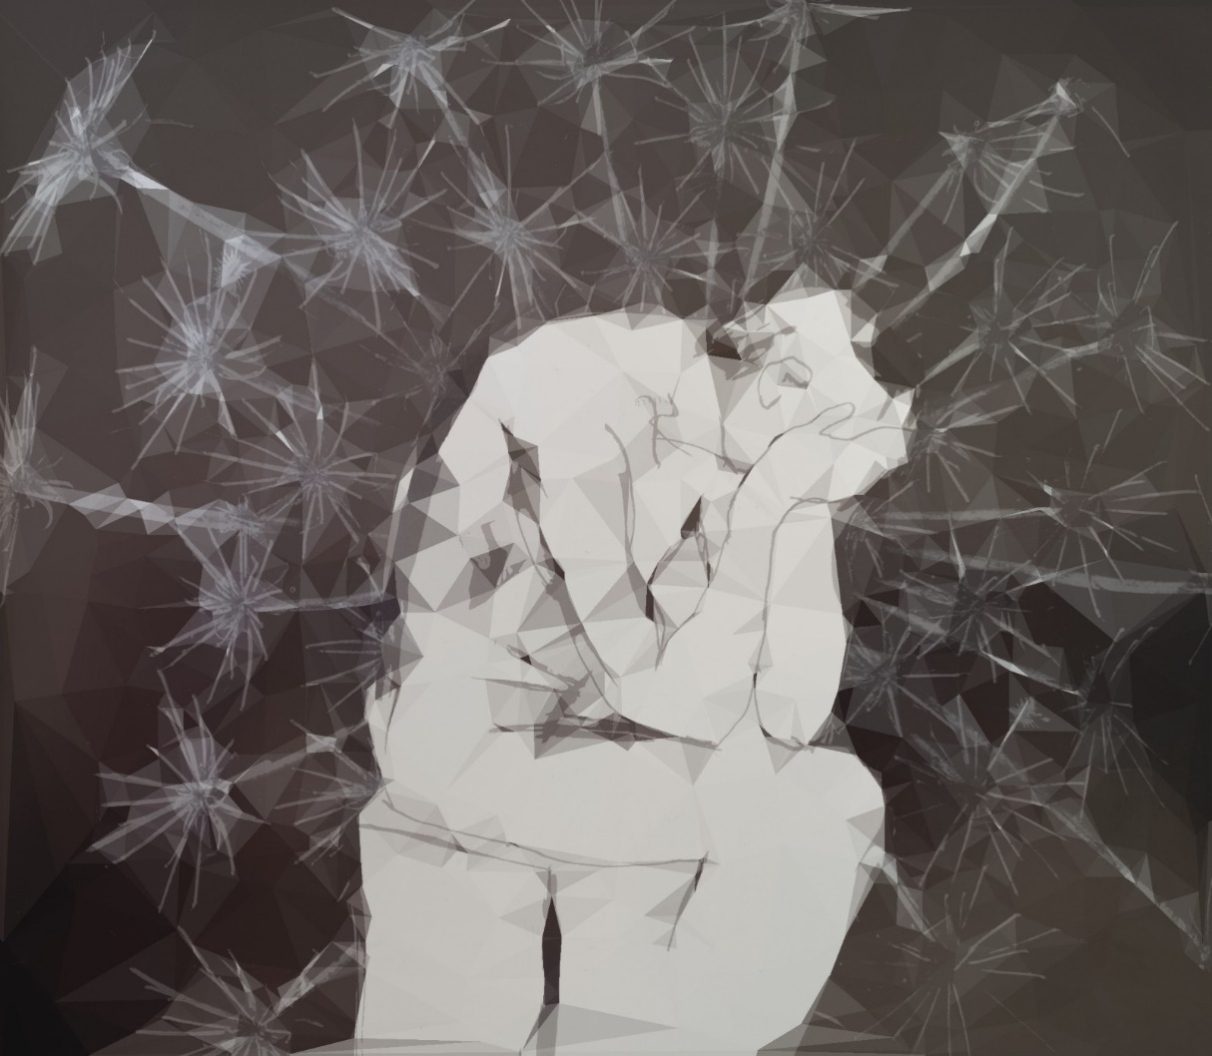
MEMORIA DE ACTIVIDADES 2023

Slide 2
ÍNDEX
ÍNDEX DE CONTINGUTS
1 | Presentación | p. 3
2 | Ejes de Trabajo | p. 8
3 | Equipo | p. 9
4 | Personas beneficiaries | p. 10
5 | Programas | p. 11
6 | Programa de reparación médico-psico-social para víctimas de violaciones de los derechos humanos y de tortura | p. 12
7 | Programea terapéuticos para mujeres víctimas de violencia machista (incluye una intervención terapéutica integral para sus hijos e hijas). | p. 13
8 | Programa de soporte a la “marentalidad” para las mujeres víctimas de violencia machista i sus hijos e hijas | P. 14
9 | Programas terapéuticos-educativos especializados para niños y niñasvíctimes de maltratos y abusos sexuales | p. 15
10 | Programa de capacitación en atención integral a víctimas de tortura y otras graves violaciones de los derechos humanos | p. 116
11 | Otras intervenciones terapéuticas | p. 17
12 | Actividades de formación y sensibilización | p. 18
13 | Agradecimientos | P. 19
2023

Slide 3
La Asociación EXIL fue fundada en Bélgica en 1976 por un grupo de profesionales de la salud latinoamericanos supervivientes de la represión de las dictaduras militares, apoyados por profesionales belgas comprometidos con la defensa de los Derechos Humanos. La iniciativa nació del Dr. Jorge Barudy y contó, desde su fundación, con el apoyo académico de la Universidad Católica de Lovaina, en la persona del Profesor Franz Baro. Catedrático de psiquiatría, consultor de la Organización Mundial de la Salud de Naciones Unidas, el Profesor Baro investiga por la salud mental. La creación de una sede del EXIL en el estado Español, específicamente en Catalunya, nace de la iniciativa del Dr. Jorge Barudy, quien desde hacía más de diez años intervenía en las diferentes comunidades del estado Español, formando y supervisando a profesionales que atendían a mujeres víctimas de violencia de género ya niñas y niños víctimas de malos tratos y abusos sexuales. En Barcelona, el equipo de profesionales del Centro EXIL empezó sus actividades en 2000 ofreciendo un programa de reparación médico-psico-social para personas inmigradas y sus familiares víctimas de violaciones de los derechos humanos y de tortura. El centro amplió rápidamente su ámbito de trabajo, gracias a la aportación de profesionales voluntarios, ofreciendo a partir del año 2001 un “programa piloto terapéutico integral para niñas, niños y adolescentes, víctimas de malos tratos graves en el ámbito familiar y/o institucional”.
PRESENTACIÓN
2023
INTRODUCCIÓ

Slide 4
Valores
La Asociación EXIL, pretende consolidar un equipo técnico cada vez más especializado, más consolidado que sepa adaptarse a las necesidades de las personas afectadas por las dificultades vinculadas a distintos tipos de violencia, teniendo en cuenta la heterogeneidad existente. Por este motivo el Centro EXIL quiere continuar ampliándose y especializándose y fomentando valores como:
Educación por la no violencia.
Promoción de la solidaridad.
Promoción y defensa de los DDHH (antiracismo y análisis interseccional)
Perspectiva de género y LGTBIQ+
Respeto a la diferencia y la diversidad.
Compromiso social.
Justicia social.
Trabajo en red,
Transparencia
PRESENTACIÓN
2023
INTRODUCCIÓ

Slide 5
De nuestra fundación y estatutos promovemos el compromiso social y las buenas prácticas en el fomento de la incorporación de la perspectiva de género y LGBTIQ+ en nuestra acción social. Esto se lleva a cabo desde: a) la propia estructura de la Asociación, fomentando la paridad de género en la composición de la dirección y de todo el equipo; b) con un equipo profesional y voluntario especializado y formado en materia de género y LGTBIQ+; c) en la de promoción de valores como la igualdad, la no discriminación, el antiracismo y la protección de todos los colectivos y personas más desfavorecidas, especialmente desde la perspectiva intercultural. Por tanto, la Asociación contempla un estudio sistematizado de la realidad social de la que formamos parte, con una perspectiva interseccional, antirracista y en defensa efectiva de los derechos humanos como un bien común. Así podemos aportar soluciones estratégicas, prioritarias y perdurables que parten del protagonismo en la definición de las personas atendidas, desde su diagnosis al retorno de los resultados.
A su vez, este modelo se fundamenta sobre 5 PILARES fruto de un análisis interseccional de la sociedad y de las situaciones vividas por las personas afectadas por las diferentes expresiones de la violencia machista, las opresiones y las discriminaciones, partiendo de una mirada sistémica del trauma y la resiliencia, tanto a nivel individual como comunitario.
1.-LA PERSPECTIVA DE GÉNERO y LGTBIQ+
2.-VALOR TERAPÉUTICO DE LA SOLIDARIDAD
3.-PROMOCIÓN DEL BUEN TRATO.
4.-LA RESILIENCIA
5.-EL AUTO-CUIDADO DE LOS PROFESIONALES
PRESENTACIÓN
2023

Slide 6
El modelo terapéutico de nuestro centro es integral, sistémico y aplicado a través de prácticas en redes sociales.
Integral porque se consideran los distintos aspectos afectados por los traumas, cuerpo, mente y relaciones afectivas y sociales. Por eso se ofrece atención médica, psicológica y social, aparte de otras disciplinas terapéuticas.
Sistémico porque, por un lado, consideramos que el sufrimiento y los trastornos que presentan las personas, lejos de ser la expresión de una enfermedad, son la consecuencia del impacto de factores traumatológicos sobre el individuo y su familia, tales como la violencia, las carencias de todo tipo, agresiones sexuales, tortura, exilio, etc. Por otra parte, nuestras intervenciones están dirigidas a las personas afectadas, así como a contribuir a reparar el daño sufrido por sus sistemas de pertenencia: la familia, tejidos sociales comunitarios, tejidos culturales.
Aplicado a través de prácticas de redes, es decir, todas las intervenciones consideran y respetan los recursos personales, familiares, culturales y sociales de las personas afectadas, potenciándolos con los instrumentos de los profesionales. Otro aspecto del trabajo en red es el hecho de participar y facilitar la asociación del conjunto de profesionales e instituciones que ofrecen apoyo a estas personas, de forma coherente y coordinada. Entre otros, para ofrecerles la oportunidad reparadora de sentirse acogidos, reconocidos como afectados por una injusticia y apoyados en los esfuerzos por superar sus traumas y sufrimientos.
PRESENTACIÓN
2023

Slide 7
La iniciativa nació del Dr. Jorge Barudy y contó, desde su fundación en los años 70, con el apoyo académico de la Universidad Católica de Lovanie, en la persona del Profesor Franz Baro, fallecido en 2021. Catedrático de psiquiatría, consultor de la Organización Mundial de la Salud de Naciones Unidas, el Profesor Baro era investigador del campo de la salud mental. En Barcelona el equipo de profesionales de la Asociación EXIL empezó sus actividades en 2001 ofreciendo un programa de reparación médico-psico-social para personas exiliadas e inmigradas y sus familias víctimas de violaciones de los derechos humanos y de tortura . El centro amplió rápidamente su ámbito de trabajo, gracias a la aportación de profesionales y voluntarios, ofreciendo un programa terapéutico integral para niñas, niños y adolescentes, víctimas de malos tratos graves en el ámbito familiar y/o institucional. experiencia avalan nuestro trabajo que ha sido reconocido y honrado con varios premios:
Más de 40 años de premios y reconocimientos han dado continuidad al proyecto.
PREMIO HERMAN HOUTMAN
PREMI NACIONAL D’INFÀNCIA DE CATALUNYA
Mención especial del II PREMI 25 DE NOVEMBRE “Dia Internacional contra la violència vers les dones”
Finalista del I PREMIO del CONSELL MUNICIPAL d’IMMIGRACIÓ DE BARCELONA
PREMIO DEL PÚBLICO, DEL XXI PREMIO 8 DE MARZO: MARIA AURELIA CAPMANY
XIII Premio Paco Candel por el Proyecto INTEGRA (2013-2016) (Premio compartido con la CCAR)
PRESENTACIÓN
2023

Slide 8
Ejes de trabajo:
Atención terapéutica integral individual y grupal: las sesiones individuales vienen precedidas de una tarea de divulgación, trabajo de red que dan paso a una primera evaluación comprensiva de cada caso. Las sesiones son de atención psicológica, psiquiátrica, social, arte terapia o danza movimiento terapia, y se dan de forma semanal o quincenal. Los grupos se conforman por temas y colectivos de forma periódica y pueden versar sobre temas como el abuso sexual, la violencia machista, la tortura, las habilidades marentales, etc.
Actividades de sensibilización: tienen como objetivo fomentar la detección precoz, el conocimiento de las reacciones psicosomáticas de las víctimas, la defensa de los derechos humanos, los avances en las neurociencias, etc.
Formación y actividades de asesoramiento y evaluaciones externas: en este ámbito nos centramos en apoyar diferentes proyectos, asociaciones o servicios que, por la sintonía con el colectivo o con nuestra perspectiva de trabajo, nos piden contribuir con nuestra experiencia .
Investigación-acción destinada a evaluar las metodologías terapéuticas. Éste es el palo de pajar de la intervención, de la mejora continuada y de la divulgación del propio centro.
EJES DE TRABAJO
2023
EIXOS DE TREBALL

Slide 9
EL equipo del Centro EXIL está compuesto por:
Psicólogas (adultos e infancia)
Médicos psiquiatras
Trabajador y educadora social
Terapeuta corporal (DMT) y Arte terapia
Animadora sociocultural
Interpretación y mediación cultural
Personal en prácticas
Personas voluntarias
Las áreas de trabajo son:
Intervención e investigación
Gestión y acogida
Dirección y coordinación
EQUIPO
2023

Slide 10
PERSONAS BENEFICIARIAS
2023
PERSONES BENEFICIÀRIES

Slide 11
PROGRAMAS O ÁMBITOS DE TRABAJO
Todos los programas incluyen actividades de supervisión interna y capacitación externa, y son los siguientes:
Programa de reparación médico-psico-social para víctimas de violaciones de los derechos humanos y de la tortura (incluye un programa específico para personas LGBTIQ+ y sus familiares).
Programas terapéuticos para mujeres víctimas de violencia machista (incluye una intervención terapéutica integral para sus hijos e hijas).
Programa de soporte a la marentalidad para mujeres víctimas de violencia de género.
Programas terapéuticos-educativos especializados, para niños y niñas víctimas de malos tratos y abusos sexuales.
Programa de capacitación en atención integral a víctimas de tortura y otras graves violaciones de derechos humanos.
Arte terapia, danza movimiento terapia a nivel individual y grupal
Actividades socio-cultural de tipo comunitario
PROGRAMAS
2023
PROGRAMES

Slide 12
La atención a las víctimas de tortura y sus familiares ha estado en el origen de nuestro centro. El programa tiene un aval de más de 45 años de historia y está dirigido a reparar las secuelas de la tortura y otras violaciones graves de los derechos humanos. Nuestra perspectiva de trabajo parte del trabajo interdisciplinario y está dirigido a entes, niñas, hombres y mujeres de muchos diferentes países, solicitantes de asilo, personas inmigradas víctimas de violencia, defensores y defensoras de D.D.H.H, así como personas nacidas aquí que han sufrido violencia fruto de eventos traumáticos o el contexto sociopolítico actual. Consideramos personas beneficiarias también a los familiares y profesionales que participan de las formaciones, asesorías, supervisiones y trabajo de red. Este año, además, hemos implementado un proyecto específico para 20 personas LGTBIQ+ y sus familiares afectados por violencia y otras graves violaciones de los DDHH.
Actividades del programa:
Sesiones terapéuticas individuales (psicólogas, psiquiatra, arte-terapia, terapia corporal)
Atención social y laboral
Actividades lúdicas socio-culturales
Actividades comunitarias y de sensibilización
Actividades de coordinación y gestión
Actividades de formación y divulgación de buenas prácticas
2023
PROGRAMES DE REPARACIÓ MÈDIC-PSICO-SOCIAL PER A VÍCTIMES DE VIOLACIONS DELS DRETS HUMANS I DE TORTURA

Slide 13
En este ámbito atendemos a todo tipo de mujer, niño o niña que haya sido afectada por la violencia machista, si bien mantenemos subprogramas específicos para mujeres y sus hijos migrados. Se trata de un programa especializado con estos objetivos: A) Alcanzar la elaboración del daño causado por la violencia vivida, B) Aumentar las capacidades de las mujeres para hacer frente a sus dificultades. C) Crear y fortalecer redes sociales. D) “Reinventar” una nueva vida y reinventarse después de las experiencias traumáticas vividas. E) Alcanzar la coexistencia de la identidad de origen con la identidad del país de acogida, haciendo posible experimentar menos aislamiento y facilitar la adaptación y la integración crítica a la nueva sociedad. F) Cortar el círculo de violencia. G) Revisar los estilos de relación de pareja. H) Prevenir la cronicidad de las secuelas de la violencia. Este subprograma estipula un abordaje familiar y grupos de ayuda mútua dadas las situaciones de aislamiento tan habituales.
Queremos subrayar la relevancia que está cogiendo el volumen de mujeres afectadas por abusos sexuales en la infancia que, de adultas, emprenden el valiente camino de afrontar lo que les pasó y nos piden acompañarles en esta otra red de las violencias machistas .
Actividades del programa:
Sesiones terapéuticas individuales (psicólogas, psiquiatra, arte-terapia, terapia corporal)
Atención social y laboral
Grupos terapéuticos educativos para familias, mujeres, niños y niñas.
Actividades lúdicas socio-culturales
Actividades comunitarias y de sensibilización
Actividades de coordinación y gestión
Actividades de formación y divulgación de buenas prácticas
2023
PROGRAMAS TERAPÉUTICOS PARA MUJERES VÍCTIMAS DE VIOLENCIA MACHISTA (INCLUYE UNA INTERVENCIÓN INTEGRAL PARA SUS HIJOS E HIJAS)

Slide 14
Aunque las actividades individuales han mantenido su espíritu habitual, desde la pandemia hemos transformado los grupos habituales de madres e hijos/as paralelos en grupos terapéuticos familiares para ganar: adaptabilidad de los contenidos, remisión de las complicaciones de agenda del colectivo, aumento del número de personas beneficiarias en función de la adaptación de cada grupo a un calendario específico, versatilidad de metodologías en torno a un patrón común.
En este formato hemos trabajado: a) La reflexión y toma de conciencia sobre la influencia de las propias historias infantiles y familiares en las relaciones actuales con sus hijos/as; b) El fortalecimiento de las capacidades marentales como la capacidad empática y la capacidad de establecer un vínculo seguro con sus hijos/as; c) La promoción de modelos de crianza sanos y desarrollo de las habilidades maternas necesarias para satisfacer las necesidades de sus hijos/as.
Actividades del programa:
Sesiones individuales de acompañamiento terapéutico para las madres y niños y niñas.
Grupos terapéuticos familiares (incluye niños y niñas y madres y algún otro familiar).
Sesiones de evaluación semanal con los compañeros y compañeras del equipo.
Sesiones de refuerzo con el niño/ay el tutor/a o referente.
Contacto telefónico con el referente o tutor/a semanal.
Reuniones de red con profesionales externos implicados.
Actividades lúdicas socio-culturales
Actividades de coordinación y gestión
Actividades de formación especializada y divulgación de buenas prácticas.
2023
PROGRAMA DE SOPORTE A LA “MARENTALIDAD” PARA LAS MUJERES VÍCTIMAS DE VIOLENCIA MACHISTA Y SUS HIJOS E HIJAS

Slide 15
Este programa ofrece atención específica a niños y niñas víctimas de violencia intrafamiliar, beneficiarios, en su mayoría, de una medida de protección caracterizada por un acogimiento residencial o familiar. Todos ellos presentan las dificultades propias de niños víctimas de violencia; en su mayoría, negligencia afectiva importante en sus primeros años de vida. Como consecuencia, presentan trastornos del cariño, indicadores importantes de traumatismo así como trastornos del aprendizaje. En complemento al soporte psicológico, algunos de estos niños/as reciben soporte farmacológico cuando lo requieren.
Los objetivos del programa son: A) Ofrecer recursos terapéuticos especializados y continuos a un grupo determinado de niños y niñas víctimas de violencia intra y extrafamiliar beneficiarios, en su mayoría, de una medida de protección caracterizada por un acogimiento residencial o familiar. B) Facilitar dinámicas en red con los profesionales que se ocupan de ayudar a estos niños y niñas. C) Evaluar y transmitir las experiencias realizadas y su metodología para estudiar su aplicabilidad en distintos contextos donde la violencia sea el eje.
Actividades del programa:
Sesiones individuales semanales
Sesiones de evaluación semanal con los compañeros y compañeras del equipo
Sesiones de evaluación mensual con el niño/ay el tutor/a o referente.
Contacto telefónico con el referente o tutor/a periódico.
Reuniones de red con profesionales externos implicados.
Actividades lúdicas socio-culturales, actividades de coordinación y gestión
Actividades de formación y divulgación de buenas prácticas
2023
PROGRAMAS TERAPÉUTICOS-EDUCATIVOS ESPECIALIZADOS PARA NIÑOS Y NIÑAS VÍCTIMAS DE MALTRATOS Y ABUSOS SEXUALES

Slide 16
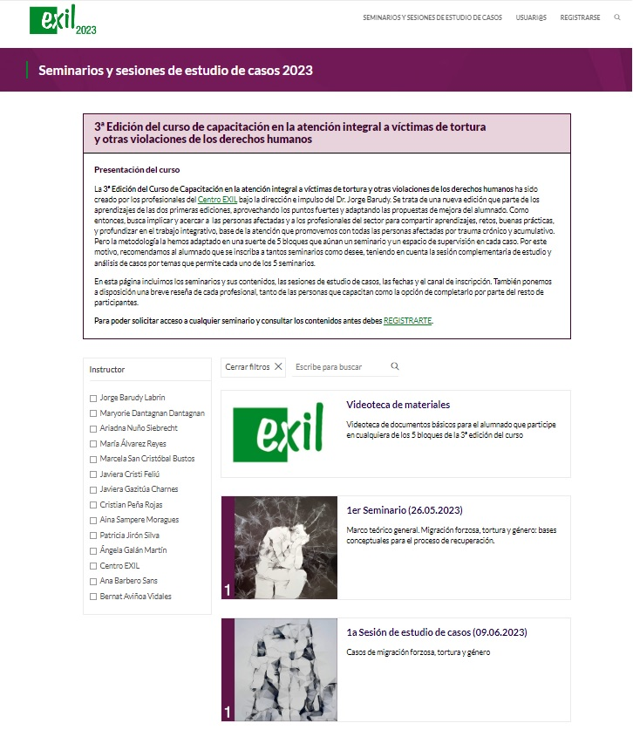
El proyecto ha estado compuesto por tres grandes piezas como son la 3º Edición del Curso de formación como núcleo de nuestra intervención, un nutrido grupo de sesiones de supervisión solicitadas mayoritariamente por las organizaciones participantes del curso de manera complementaria y, finalmente , una suerte de espacios o jornadas de Intercambio que hemos optado por realizarlas de manera transversal.
Si hacemos referencia al hecho más singular, el curso específico, éste ha sido creado por los profesionales del Centro EXIL bajo la dirección e impulso del Dr. Jorge Barudy. Durante el año 2022 ha estado alojado en la plataforma <formacion.centroexil.org> que es el punto de partida, de encuentro y de vuelta de todas las aportaciones y materiales de los profesionales participantes. La concepción del curso ha buscado implicar y acercar a profesionales del sector para compartir retos, buenas prácticas y profundizar en el trabajo integrativo, base de la atención que promovemos con todas las personas afectadas por trauma crónico y acumulativo.
2023
PROGRAMA DE CAPACITACIÓN EN ATENCIÓN INTEGRAL A VÍCTIMAS DE TORTURA Y OTRAS GRAVES VIOLACIONES DE LOS DERECHOS HUMANOS
La metodología de los seminarios se ha basado en la divulgación de contenidos especializados y la intervisión de casos prácticos de interés. Se ha compuesto por 10 seminarios independientes, organizados de forma que facilitaran que cada profesional se inscribiera en los que le resulten de mayor interés.
La plataforma creada para la ocasión ha servido de canal de intercambio y revisión de todo lo ocurrido en el marco del curso y los seminarios se han hecho a través del canal zoom. El resumen final nos hace apreciar cerca de 400 alumnos inscritos, y más de 800.000 consultas durante el año 2023 en la web creada para el curso.

Slide 17
Sesiones individuales y grupales de art teràpia La posibilidad de expresarse a través de distintos materiales artísticos genera una nueva vía de comunicación con uno mismo acogiendo paulatinamente lo que va surgiendo. La arte terapia trata de acompañar a la persona hacia el reencuentro con sus capacidades para sostenerse a sí mismo. El trabajo se articula sobre la base de dos ejes: por un lado la elaboración con los materiales artísticos y por otro, el trabajo con la transferencia y la creación de un nuevo vínculo entre el profesional y la beneficiaria. La arte terapia, además, ha ofrecido un espacio para la investigación y descubrirse a través de los procesos creadores. | Sesiones individuales y grupales de DMT La Danza Movimiento Terapia trabaja a través del desarrollo de la autoconciencia integral, es decir cuerpo-mente. Las personas que emprenden un proceso terapéutico de este tipo toman contacto consigo mismas, con sus necesidades corporales que responden a una necesidad psíquica y viceversa. A través del movimiento se abre un proceso creativo en el que la persona descubre y crea nuevas formas de comunicación que no tienen que ver con el hecho verbal, sino más bien con una afinación del hecho sensorial. Al tomar contacto con el cuerpo, la persona no sólo aprende a escucharse y reconocer sus necesidades, sino a reconocerse a sí misma ya trabajar la integridad de su ser de una manera positiva y constructiva. | Actividades socioculturales El colectivo de personas recién llegadas se encuentran con necesidades comunes en el país de acogida como son el conocimiento del entorno, el conocimiento del idioma, los trámites administrativos y laborales, la red social y cultural, etc. Es así como entendemos la intervención interdisciplinar en el seno del propio centro y la importancia caudal en el factor grupal, la red relacional y el conocimiento del entorno, piezas angulares de este proyecto. Todo esto nos lleva a buscar espacios lúdicos que fomenten el encuentro, el descubrimiento de la nueva cultura y la ayuda mutua.
2023
OTRAS INTERVENCIONES TERAPÉUTICAS

Slide 18
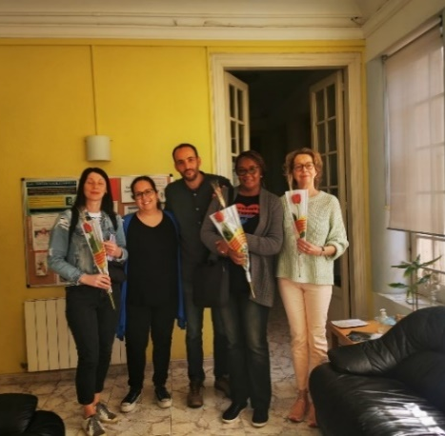
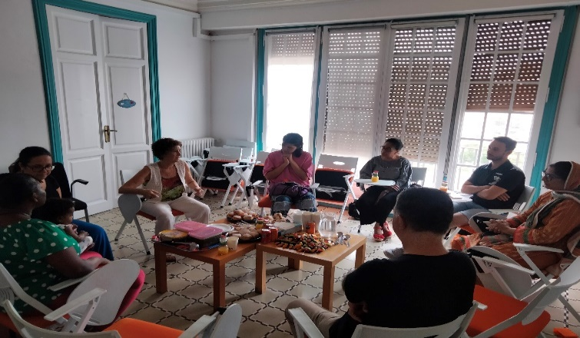
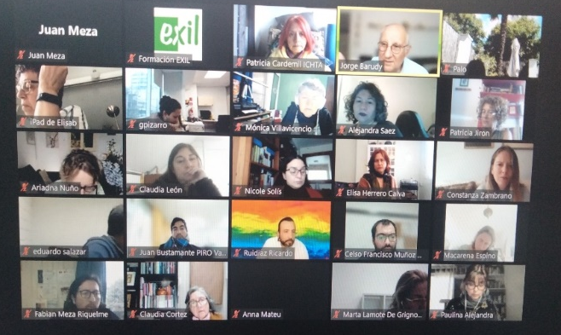
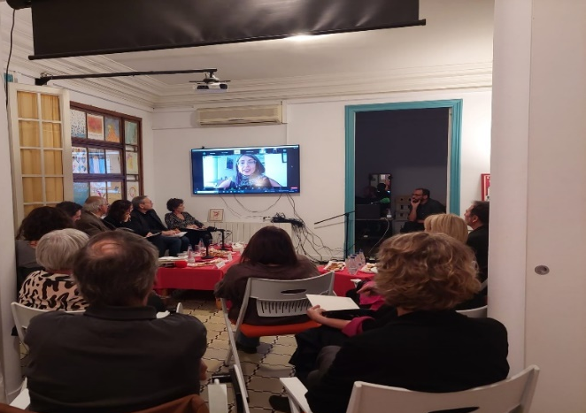
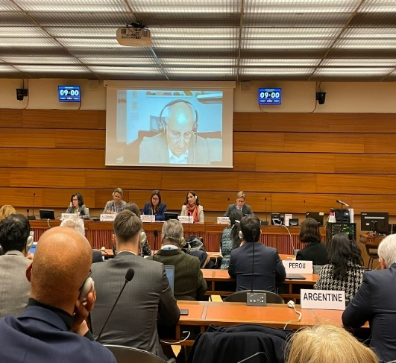
La firme creencia en el trabajo de divulgación y formación tiene un gran objetivo: fomentar la detección precoz y el trabajo integrativo. Todo ello favorece la reparación del trauma y la prevención de la transmisión transgeneracional. El Centro EXIL lleva 22 años en Barcelona ofreciendo asistencia médica, psicológica y social, así como otras terapias complementarias, a personas que han sufrido violaciones de derechos humanos, violencia machista y tortura. La idea de red que sostiene a las víctimas es, a la vez, una metáfora de una malla tejida por profesionales y personas afectadas que hacen de tejedores y tejedoras con una idea compartida. Así, el enfoque debe ser también compartido para cubrir todos los espacios posibles y no permitir que se generen agujeros por los que pueda fallar la intervención común. Siguiendo la metáfora, la capacitación trata de fortalecer esta malla con un método de trabajo común fruto de la experiencia y la proximidad.
ACTIVIDADES DE FORMACIÓN Y SENSIBILIZACIÓN
ACTIVITATS DE FORMACIÓ I SENSIBILITZACIÓ
2023

Slide 19
AGRADECIMIENTOS
2023

